Slide 1
問題に潜む“真因課題”とは何か？
◎真因課題とは？
その問題を生じさせている原因(課題)の中で 「最も影響力が大きく、優先的に解決しなければならない課題」のこと
⇒ビジネス界隈だと英語を文字り“イシュー”と呼ばれたりもしている
事業アイデアを発見し、 事業プランを考えていくことの“出発点”となる重要なポイント
⇒この出発点が曖昧なままや、取り間違えてしまうと、 見当違いな(ユーザーの目線でない)事業プランになってしまう！

Slide 2
真因課題を検討するフレームワークの使用例
本フレームワークから真因課題がどこにありそうか検討しましょう。複数の課題が検討できますが、そもそも「①保管場所が良くない」場合、頑丈な鍵をかける等の対策を試みても盗難を防げないのではないか。そうすると、①〜③の課題のうち「真因課題は①ではないか？」と考えられないか。
自転車がよく盗まれてしまうことについてどのような原因が考えられるか？
問題
課題(仮説)
打ち手(解決策)
自転車の
盗難に遭う
① 保管場所がよくない (監視の目が届きにくい場所に停めてある etc..)
管理人が常駐する パーキングに停める
② 鍵をかけ忘れる
鍵をかけ忘れないように チェーンを首からかける
③ そもそも 鍵をつけていない
鍵を装着する
＊現象や観察された 事実であり、論点 ではない

Slide 3
フレームワーク
真因課題を検討するフレームワーク
「◯◯という問題について、どのような課題や打ち手が考えられるか？」というフレームワークから、どこに真因課題がありそうかを検討しましょう。 「そもそも、保管場所が良くない」のように、「そもそも、◯◯」と考えると検討しやすくなります。真因課題と思うものを赤字にしてみましょう。
◯◯という問題について、どのような真因課題（≒課題の根本）がありそうか？
問題
課題(仮説)
打ち手(解決策)

Slide 4
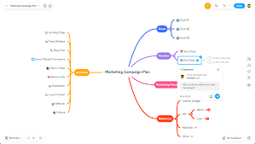
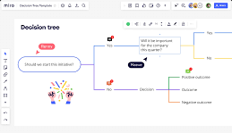
おすすめのWebサービス
真因課題を検討するにあり、複数の課題に対し、より多くの課題仮説を検討する際には、以下の無料ツールの利用もおすすめです！ アカウント共有もできるのでチーム間のアイデア共有にも活用できます。メンターにアイデア共有する際にも活用ください。
MindMeister ： https://mindmeister.jp/
Miro ： https://miro.com/ja/

